Slide 1
Đạo đức lớp 2
Bài 10 :
Biết nói lời yêu cầu, đề nghị

Slide 2
Đạo đức:
Bài 10 : Biết nói lời yêu cầu, đề nghị
MỤC TIÊU:
Học sinh nói được lời yêu cầu, đề nghị phù hợp trong các tình huống khác nhau thể hiện sự tự trọng và tôn trọng người khác.
Học sinh biết sử dụng lời yêu cầu, đề nghị phù hợp trong các tình huống thường gặp hằng ngày.
Học sinh có thái độ quý trọng những người biết nói lời yêu cầu, đề nghị phù hợp.

Slide 3
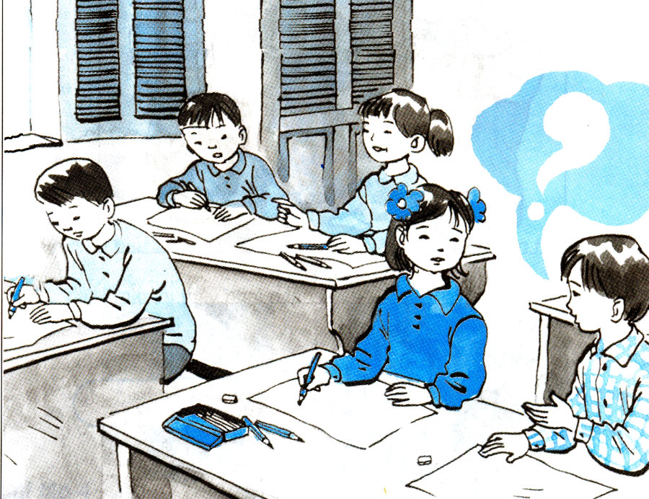
Bài tập 1:
Tâm
Nam
Quan sát tranh và cho biết nội dung tranh vẽ gì?
Trong giờ học vẽ, Nam muốn mượn bút chì của bạn Tâm. Em hãy đoán xem Nam sẽ nói gì với Tâm?

Slide 4
Nam có thể nói với Tâm:
- Cậu có thể cho mình mượn bút chì được không?
- Tâm ơi, cho mình mượn cây bút chì!
- Cậu cho tớ mượn bút chì, dùng xong tớ sẽ trả ngay!
- Cậu làm ơn cho tớ mượn bút chì với!

Slide 5
Muốn mượn bút chì của bạn Tâm, Nam cần sử dụng những câu yêu cầu, đề nghị nhẹ nhàng, lịch sự. Như vậy Nam đã tôn trọng bạn và có lòng tự trọng.

Slide 6
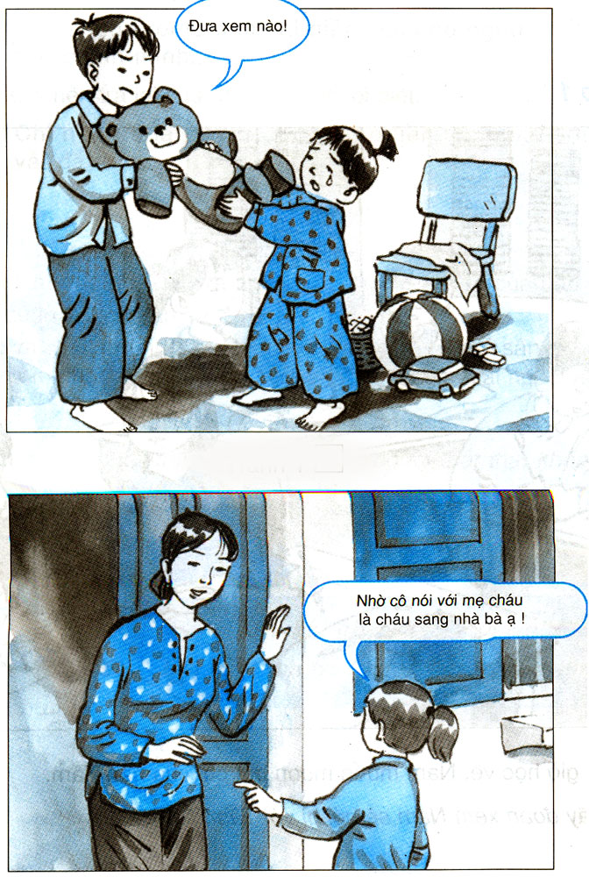
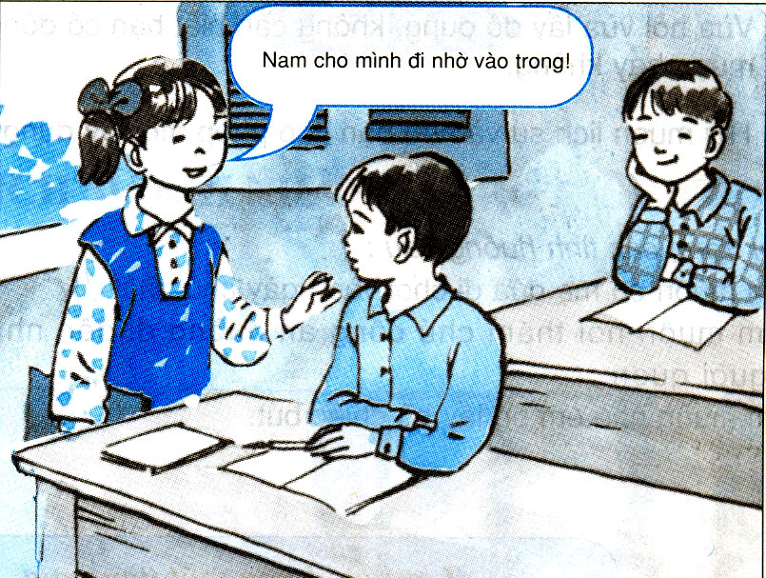
Bài tập 2: Em hãy ghi chữ Đ vào ô dưới tranh nếu việc làm của các bạn là đúng, chữ S nếu việc làm của các bạn là sai và giải thích vì sao.

Slide 7
1
S
2
Đ
3
Đ

Slide 8
Bài tập 3: Hãy đánh dấu + vào ô trước những ý kiến mà em tán thành.
Em cảm thấy ngại ngần khi phải nói lời yêu cầu, đề nghị.
Nói lời yêu cầu, đề nghị với bạn bè, người thân là không cần thiết.
Chỉ cần nói lời yêu cầu, đề nghị với người lớn tuổi
Chỉ cần nói lời yêu cầu, đề nghị khi cần nhờ việc quan trọng.
Biết nói lời yêu cầu, đề nghị lịch sự là tự trọng và tôn trọng người khác.
+

Slide 9
Ghi nhớ :
Lời nói chẳng mất tiền mua
Lựa lời mà nói cho vừa lòng nhau.
Ca dao

Slide 10
Bài tập 4: Hãy đánh dấu + vào ô trước cách ứng xử phù hợp khi em muốn sử dụng đồ dùng học tập của bạn.
a) Cứ lấy dùng không cần hỏi mượn.
b) Cứ lấy dùng rồi hỏi mượn sau.
c) Vừa hỏi vừa lấy để dùng, không cần biết bạn có đồng ý cho mượn hay không.
d) Hỏi mượn lịch sự và nếu bạn cho phép mới lấy dùng.
+

Slide 11
Bài tập 5: Em sẽ làm gì với các tình huống sau:
Em muốn bố mẹ đưa đi chơi vào ngày chủ nhật.
Em muốn hỏi thăm chú công an đường đi đến nhà một người quen.
Em muốn nhờ em bé lấy hộ chiếc bút.

Slide 12
Dặn dò
* Về nhà sử dụng lời yêu cầu, đề nghị phù hợp trong giao tiếp.

